Slide 1
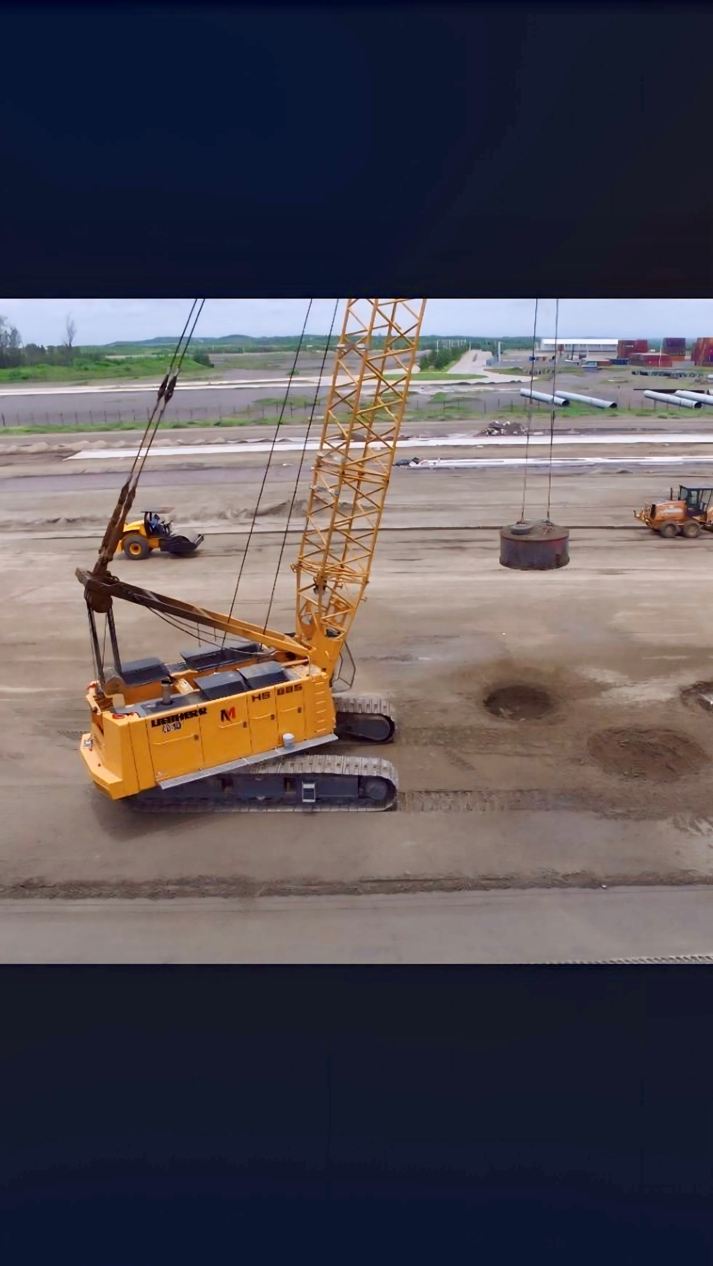

MAQUINARIA Y CONSTRUCCIÓN

Slide 2
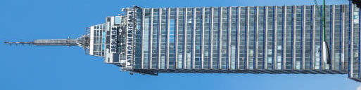
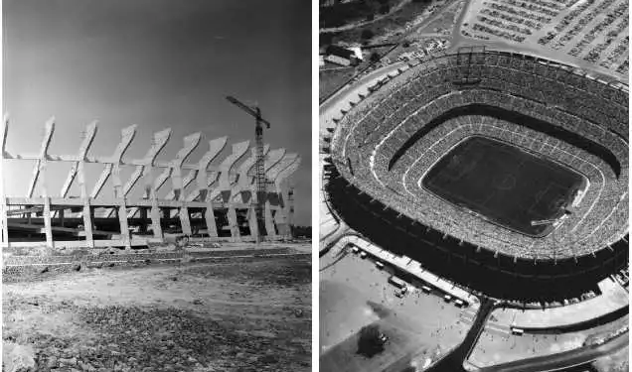
Nosotros
Somos una empresa mexicana con más de 50 años de experiencia en maquinaria y construcción. Nos especializamos en cimentación profunda, obra portuaria, mejoramiento de suelos, izajes y maquinaria pesada.

Slide 3
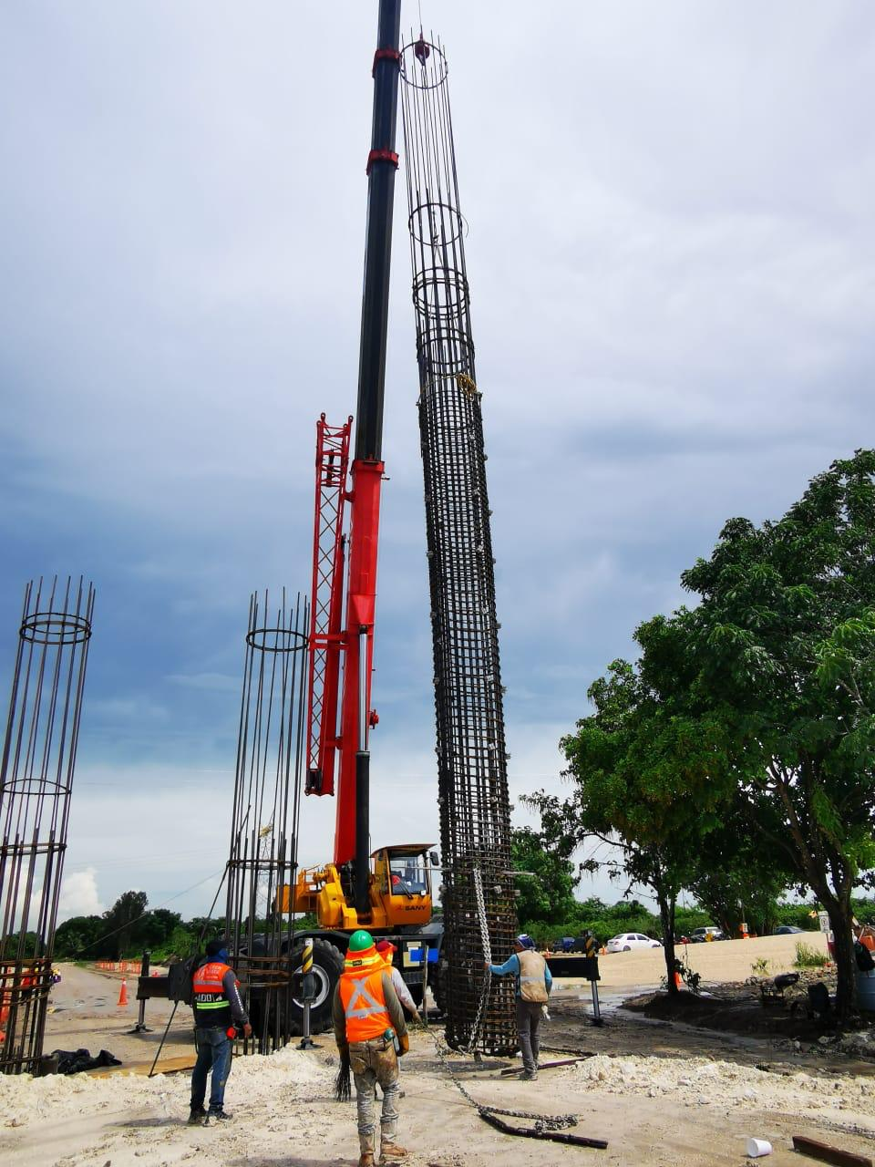
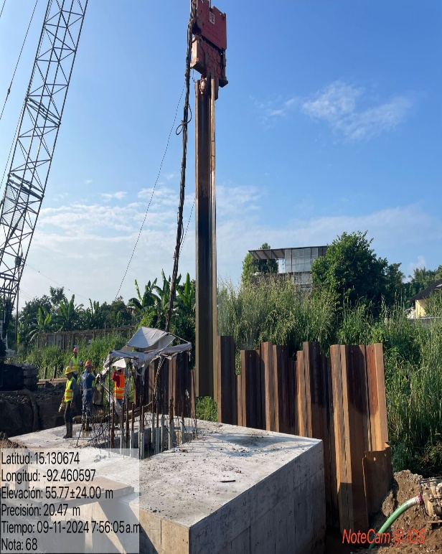
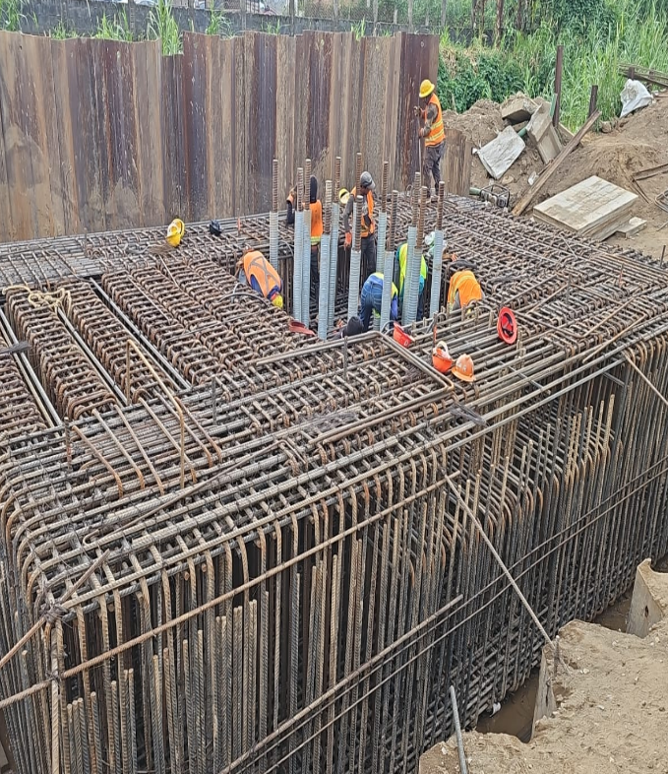
Cimentación profunda
Capacidad de ejecutar pilas de hasta 3 metros de diámetro y 70 metros de profundidad.
Hincado de ademes y tablaestaca con vibrohincador para suelos inestables.
Hincado de pilotes con martillos de impacto.
Extenso equipo para armado y habilitado de acero.

Slide 4
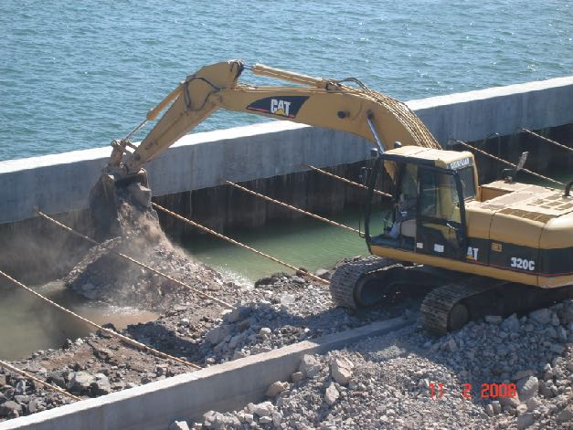
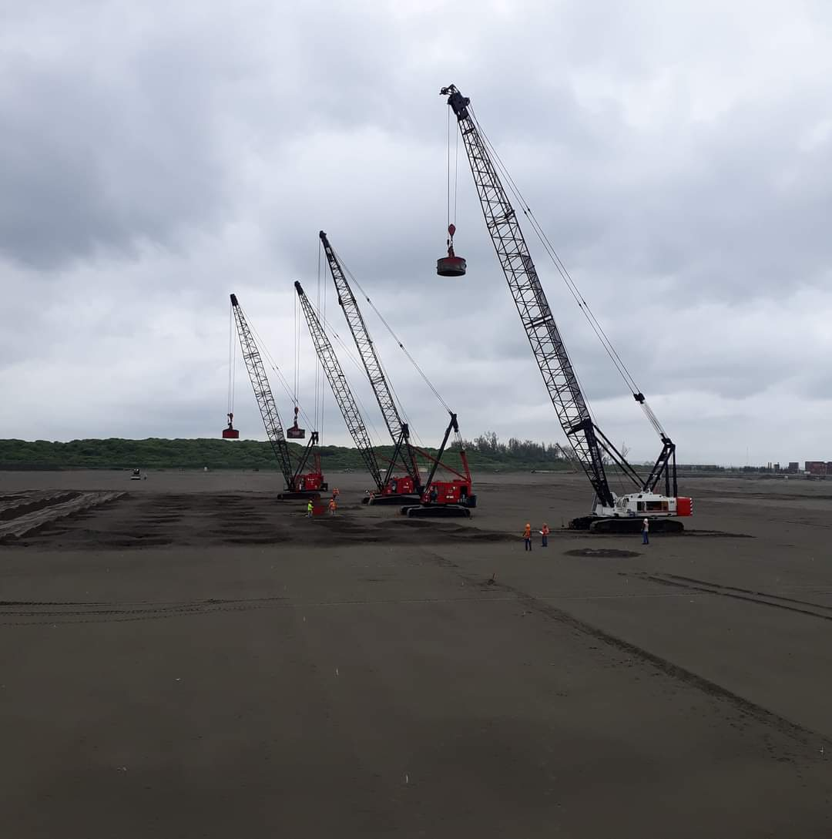
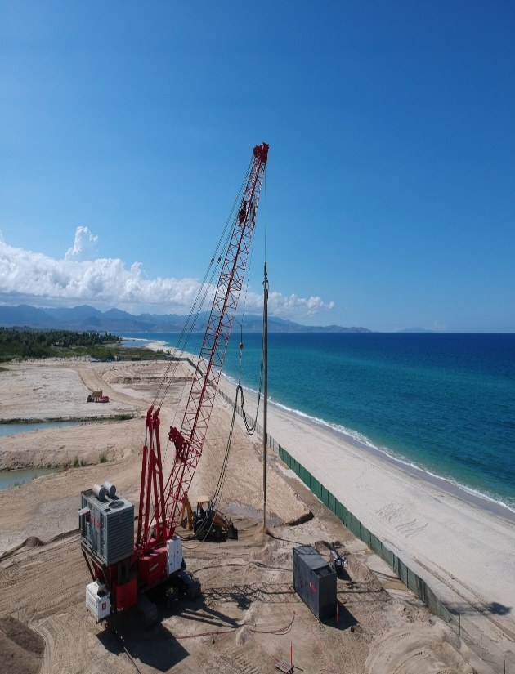
Infraestructura Portuaria- Patios
Trabajos de reclamación de terreno al mar.
Compactación Dinámica
Mejoramiento de la capacidad de carga del suelo mediante repetidos golpes con masa.
Vibro Compactación
Ordenamiento molecular del suelo a través de presión hidráulica con vibro lanza

Slide 5
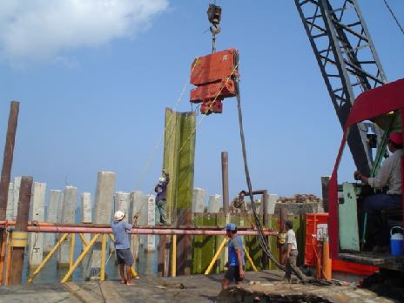
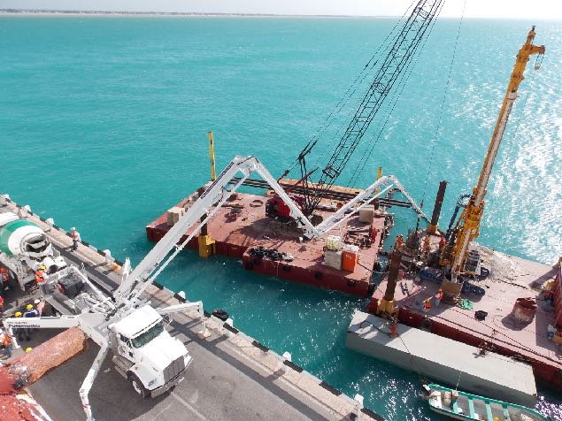
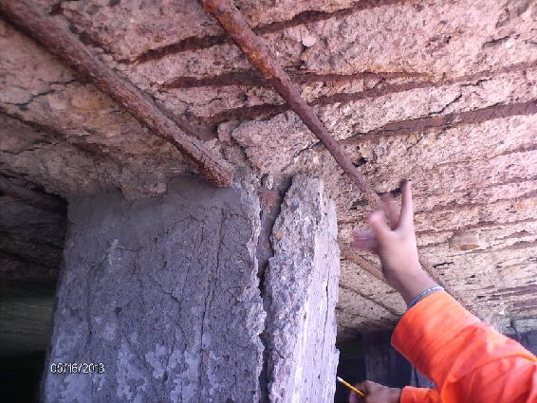
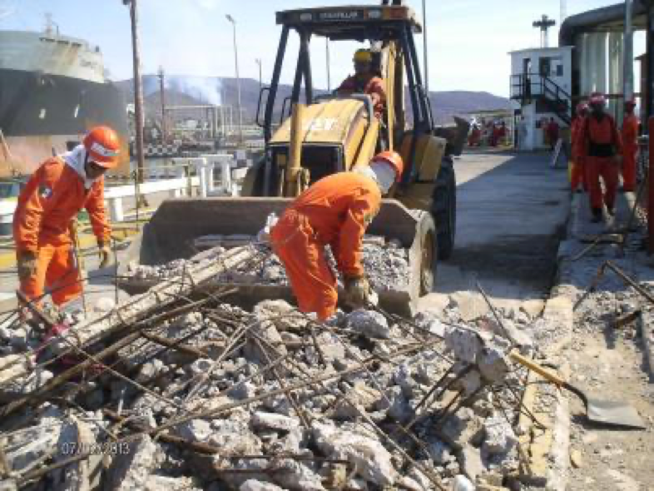
Infraestructura Portuaria-Muelles
Hincado de Tablaestaca
Funcional para introducir elementos prefabricados, en terrenos mediante vibración o impacto.
Cimentación Marina sobre barcazas e hincado de pilotes.
Proceso Fundamental para garantizar la estabilidad de muelles y otras estructuras marítimas.
Mantenimiento estructural de muelles.

Slide 6
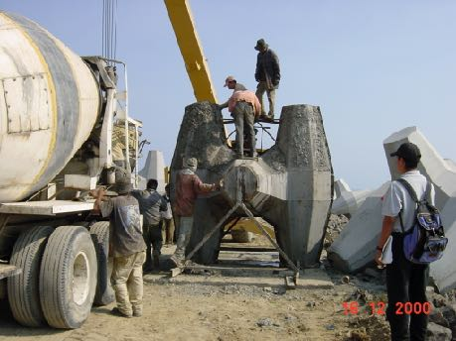
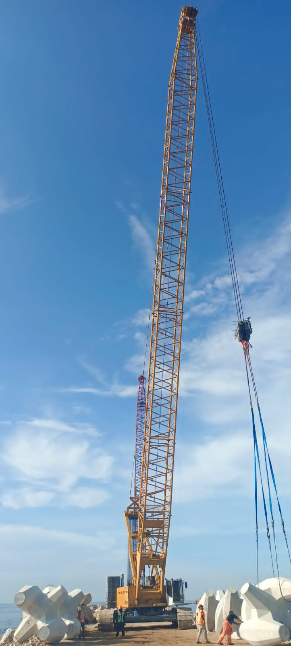
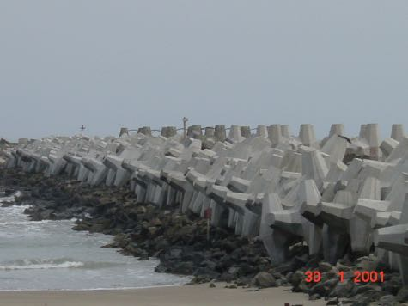
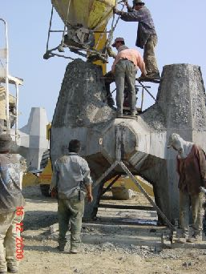
Infraestructura Portuaria-Rompeolas
Fabricación de Core-Lock.
Elementos de coraza para rompeolas y protecciones costeras.
Colocación de Core-Lock
Se realiza mediante un arreglo concatenado, a lo largo y ancho del talud.

Slide 7
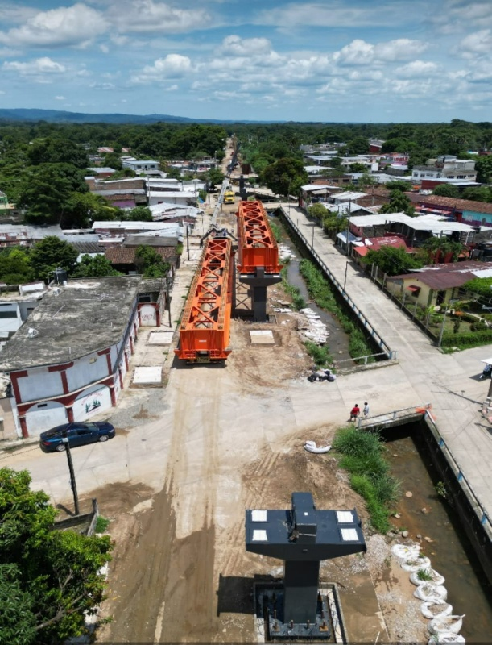
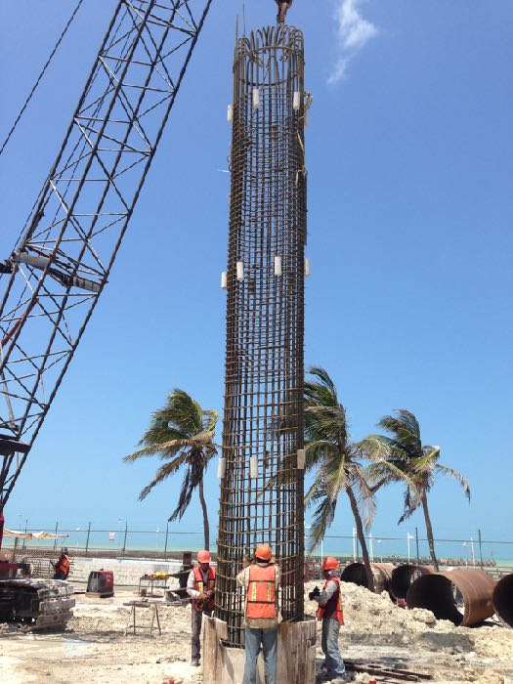
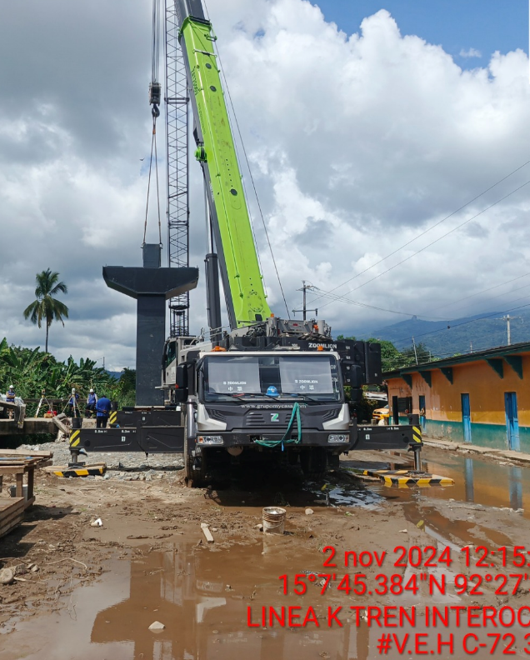
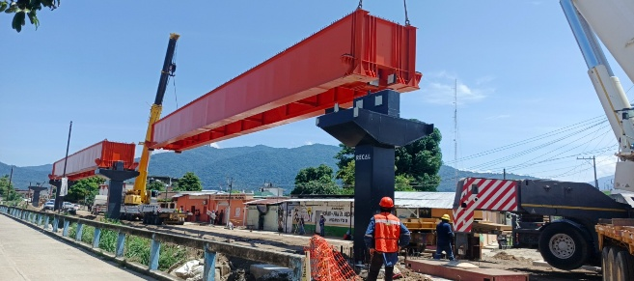
Izajes
Izaje de estructuras con grúas de hasta 200 toneladas.
Prefabricados
Ballenas
Columnas
Cabezales

Slide 8
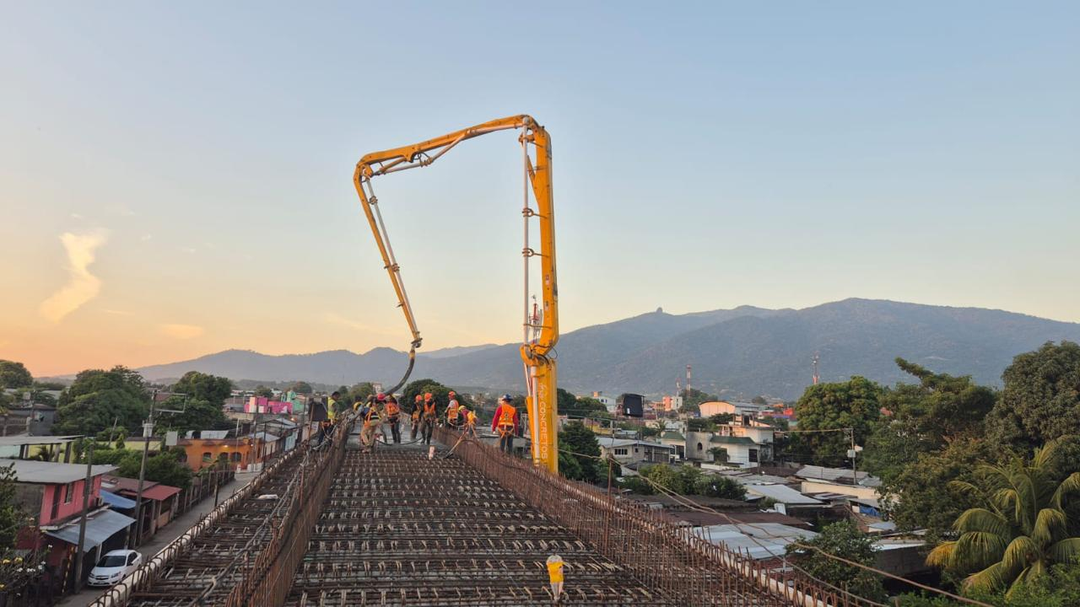
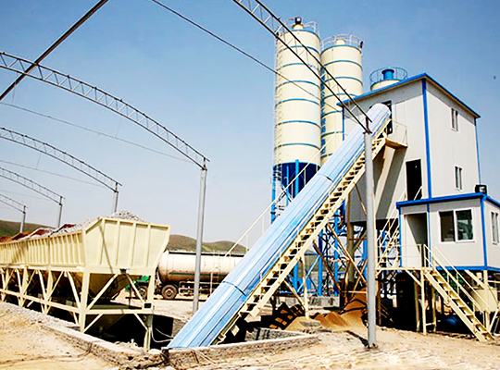
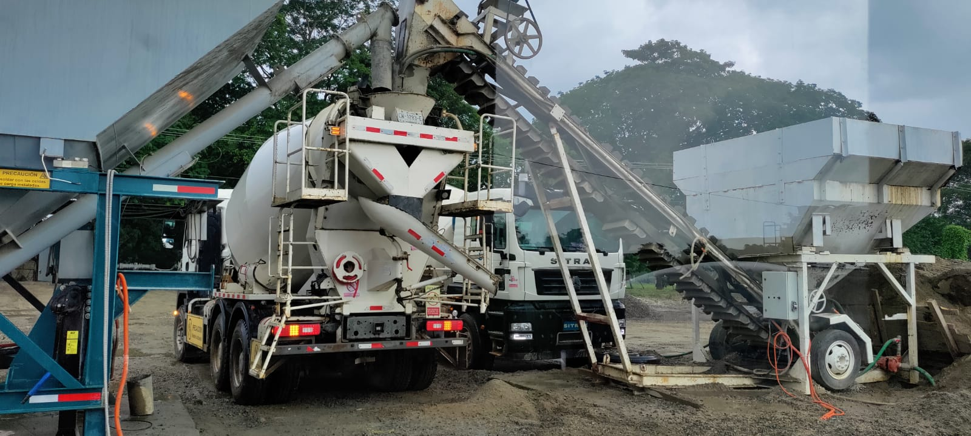
Producción de concreto y control de calidad
Equipo con mas de 25 años de experiencia en la producción eficaz de concreto.

Slide 9
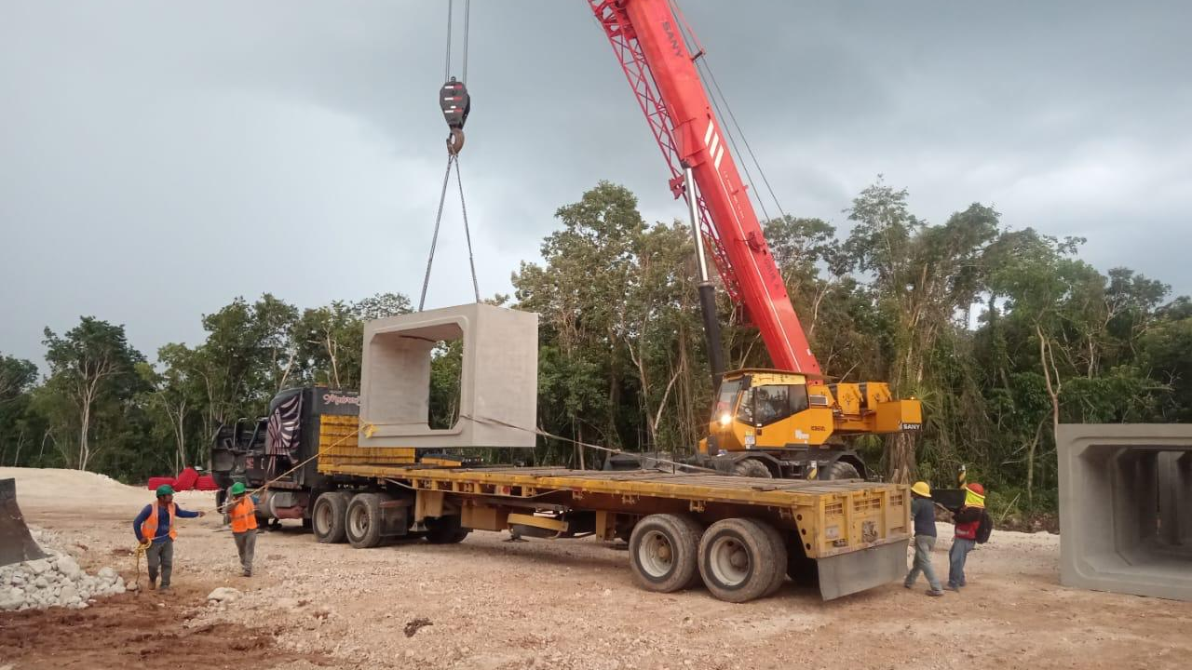
MAQUINARIA

Slide 10
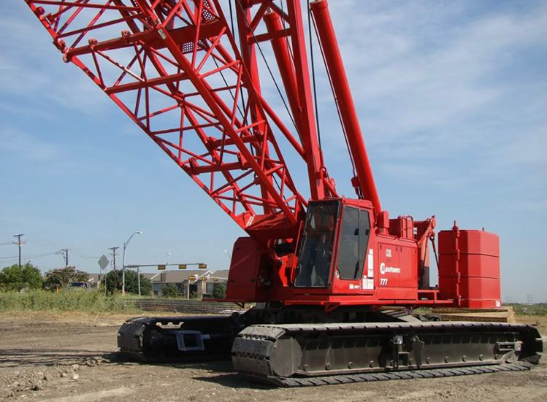
Grúas
de 50 a 200 toneladas.

Slide 11
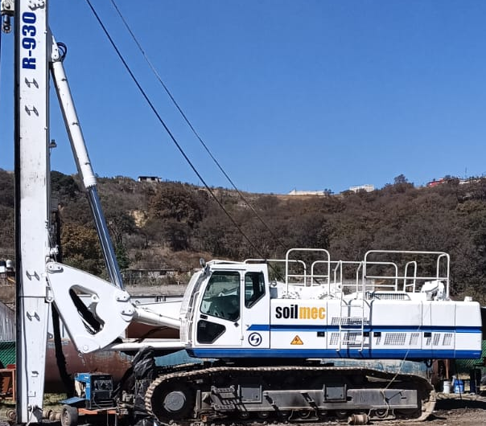
Perforadoras
Hidráulicas
Con torque de 160 a 310 kNm, hasta 3 mts de diámetro con profundidad de hasta de 85 mts
-SOILMEC
-BAUER
-LIEBHERR
-XCMG
Tenemos toda la herramienta y accesorios para proyectos de cimentación profunda, incluyendo: brocas, botes, ademes, así como personal experto en polímeros y bentonita.

Slide 12
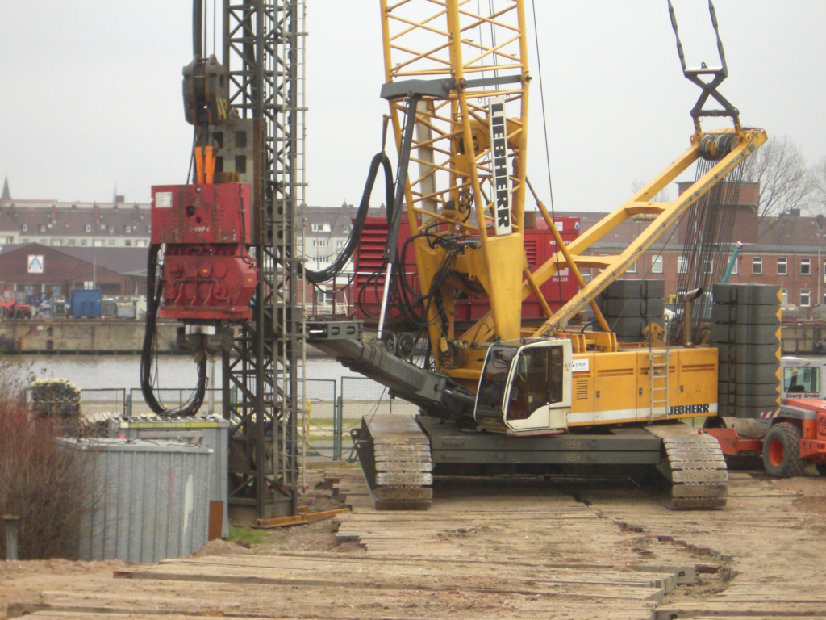
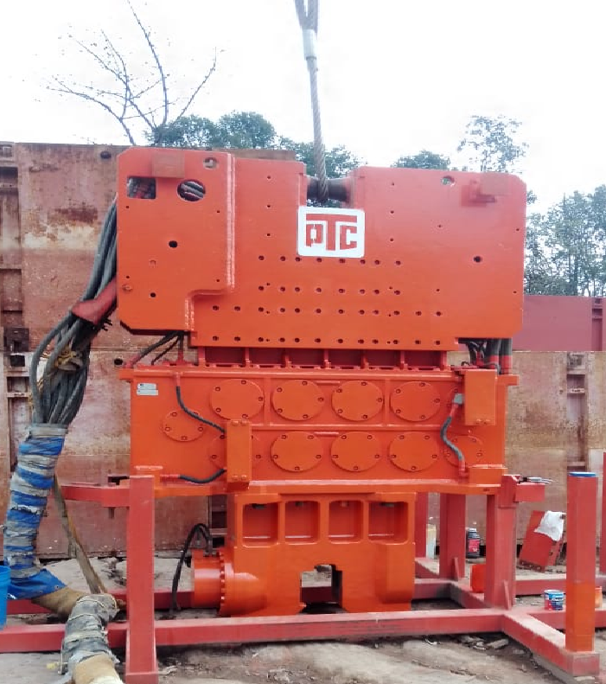
Vibrohincadores
PTC
APE
ICE

Slide 13








Clientes

Slide 14
